Slide 1
Celery-分布式任务队列
http://docs.jinkan.org/docs/celery/index.html
Celery 是一个简单、灵活且可靠的，处理大量消息的分布式系统，并且提供维护这样一个系统的必需工具。
它是一个专注于实时处理的任务队列，同时也支持任务调度。
注:此ppt和demo基于python==2.7 celery==3.1.25和celery-with-redis==3.0

Slide 2
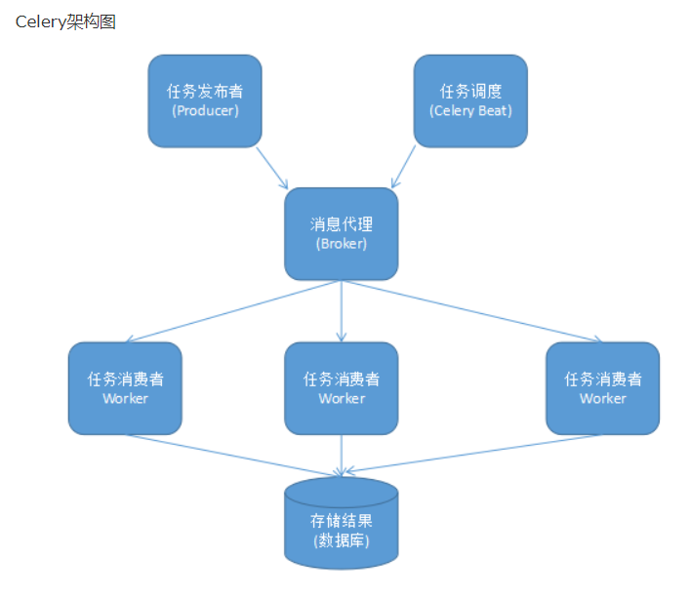
Celery-架构图

Slide 3
何为任务队列
任务队列是一种在线程或机器间分发任务的机制。
消息队列的输入是工作的一个单元，称为任务，独立的职程（Worker）进程持续监视队列中是否有需要处理的新任务。
Celery 用消息通信，通常使用中间人（Broker）在客户端和职程间斡旋。这个过程从客户端向队列添加消息开始，之后中间人把消息派送给职程。
Celery 系统可包含多个职程和中间人，以此获得高可用性和横向扩展能力。
Celery 是用 Python 编写的，但协议可以用任何语言实现。迄今，已有 Ruby 实现的 RCelery 、node.js 实现的 node-celery 以及一个 PHP 客户端 ，语言互通也可以通过 using webhooks 实现。

Slide 4
怎么做
Celery 需要一个发送和接受消息的传输者。RabbitMQ 和 Redis 中间人的消息传输支持所有特性，但也提供大量其他实验性方案的支持，包括用 SQLite 进行本地开发。
此ppt和demo采用Redis作为”中间人”

Slide 5
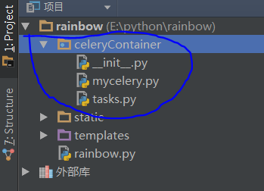
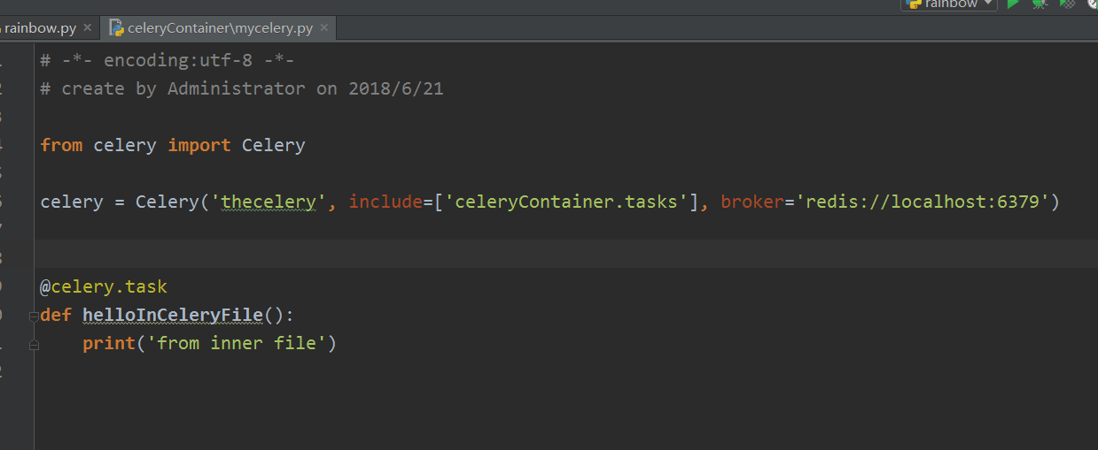
开始
安装celery: pip install celery==3.1.25 pip install celery-with-redis==3.0
安装redis(如已有运行redis服务的设备,请忽略,此demo的redis选择本地)
编写代码:
mycelery.py

Slide 6
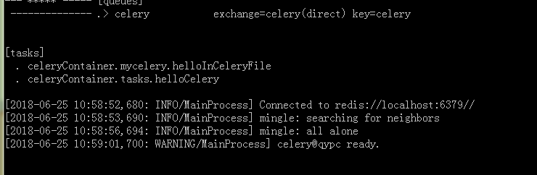
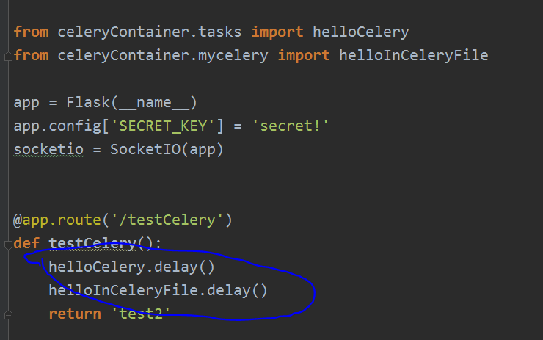
如果你的任务不在celery所在的.py文件中,需要通过Celery的构造函数的参数include来指定
运行 Celery 职程服务器:在celeryContainer的父目录命令行执行celery -A celeryContainer.mycelery -l info worker
发布任务:

Slide 7
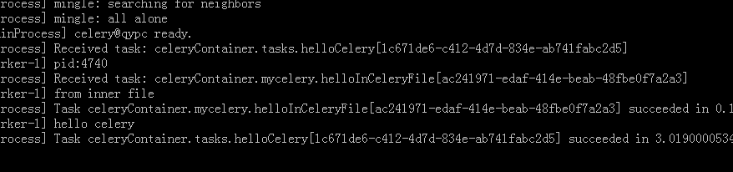
worker从任务队列中取到任务:

Slide 8
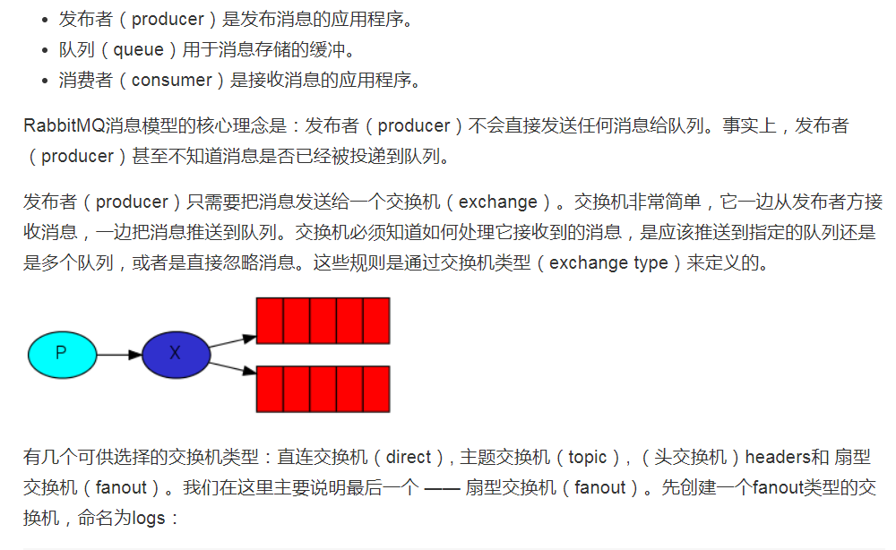
交换机

Slide 9
Celery中的坑
https://www.jianshu.com/p/9e422d9f1ce2

